Slide 1
主要内容
操作系统的安全问题
操作系统身份认证
操作系统访问控制
操作系统存储保护
其他安全机制
Notes:
学习目的：

Slide 2
主要内容
操作系统的安全问题
操作系统身份认证
操作系统访问控制
操作系统存储保护
其他安全机制
Notes:
学习目的：

Slide 3
操作系统的定义
典型信息系统的结构
应用程序及实用程序
数据库系统等平台软件
操作系统
计算机硬件

Slide 4
操作系统的定义
对下：与硬件交互
负责管理CPU的工作、访问存储器、设备驱动及中断处理等；
对上：与用户及应用程序交互
提供用户使用和程序执行的服务
存在的价值：管理高效、用户满意

Slide 5
操作系统的定义
操作系统
是一种管理系统资源、控制程序执行，改善人机界面，提供各种服务，合理组织计算机工作流程和为用户有效使用计算机提供良好运行环境的系统软件。

Slide 6
操作系统的主要功能
操作系统的主要功能
处理器管理
存储管理
设备管理
文件管理
网络与通信管理
用户接口

Slide 7
全球操作系统分布统计列表
操作系统
主机数量
占有率
1
Linux
171,623
26.3%
2
MS Windows
152,682
23.4%
3
BSD Family
147,602
22.6%
4
Solaris/SunOS
94,230
14.4%
5
IRIX
29,384
4.5%
6
Apple/MAC
13,736
2.1%
7
AIX
10,865
1.7%
8
HP/UX
10,237
1.6%
9
Reliant Unix/Sinix
3,971
0.6%
10
Digital Unix
3,775
0.6%
11
SCO Unix
2,507
0.4%
12
Novell Netware
2,285
0.4%
总数
642,899
98.6%

Slide 8
操作系统的定义
操作系统安全的重要性
操作系统的安全是整个计算机系统安全的基础，没有操作系统安全，就不可能真正解决数据库安全、网络安全和其他应用软件的安全问题。

Slide 9
操作系统安全机制
操作系统安全目标
标识系统中的用户和进行身份鉴别
依据系统安全策略对用户的操作进行访问控制，防止用户和外来入侵者对计算机资源的非法访问
监督系统运行的安全性
保证系统自身的安全和完整性

Slide 10
操作系统安全威机制
操作系统安全机制
身份认证
访问控制
存储保护
文件保护
审计
最小特权

Slide 11
国内安全操作系统发展
国内安全操作系统
国内安全操作系统发展：
国防科大，1993
改造UnixSystemV3.2的Sunix
改进BLP模型；病毒防御模型
海军计算技术研究所
改进UnixSystemV4.2的UnixSVR4.2/SE
中国计算机软件与技术服务总公司
八五科技攻关项目“COSA国产系统软件平台”
中电第15所
九五项目Unix改造

Slide 12
国内安全操作系统
国内安全操作系统发展：
中科院
1998年，SecLinux
1999年，红旗Linux中文版
LIDS
南京大学
SoftOS
国防科大
Kylin, NeoKylin

Slide 13
主要内容
操作系统的安全问题
操作系统身份认证
操作系统访问控制
操作系统存储保护
安全操作其他安全机制
Notes:
学习目的：

Slide 14
身份认证
操作系统的身份认证
验证用户的身份与其所声明的身份是否一致的过程
方法：
用户名+口令
SAM、/etc/passwd、/etc/shadow
kerberos、LM（LAN Manager）、NTLM（NT LAN Manager）
指纹
Notes:
学习目的：

Slide 15
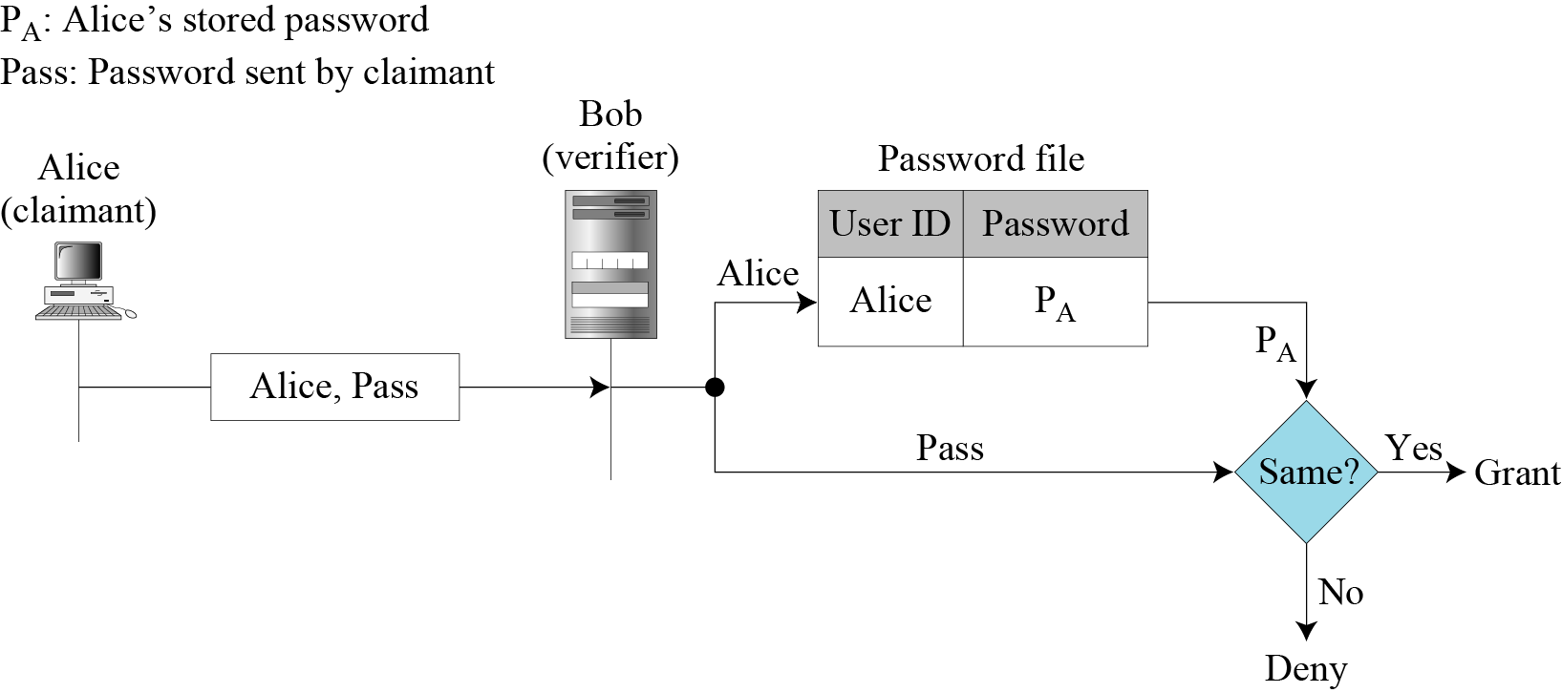
身份认证
操作系统的身份认证
用户一旦完成身份鉴别，操作系统利用内部标识符唯一标识用户
Sid（ Security identifier ）、uid（user Identifier ）
Notes:
学习目的：

Slide 16
主要内容
操作系统的安全问题
操作系统身份认证
操作系统访问控制
操作系统存储保护
安全操作其他安全机制
Notes:
学习目的：

Slide 17
访问控制
访问控制目的：
保护资源不被非法访问的技术
访问控制包括两个重要过程：
授权
访问监控
Notes:
学习目的：

Slide 18
访问控制
访问控制方式：
自主访问控制
强制访问控制
基于角色的访问控制
Notes:
学习目的：

Slide 19
访问控制
用户1
用户2
Open（文件名）
Notes:
系统是如何实施自主访问控制的？用户是通过一些应用程序执行读写文件操作

Slide 20
进程
进程是操作系统中最基本、最重要的概念
程序在某个数据集合上的一次计算过程
引入进程的原因
实现访问控制
实现程序的并发执行，提高资源利用率
Notes:
进程是操作系统中最基本、最重要的概念

Slide 21
进程
引入进程的原因
实现访问控制
实现程序的并发执行，提高资源利用率
【例】求解某个数据问题，要求从输入机（运转速度为6400个字符/s）输入500个字符，经处理（费时52ms）之后，将结果（假定为2000个字符）存储到磁带上（磁带机的运转速度为105个字符/ms），然后，再读取500个字符进行处理，直至所有数据处理完毕为止。如果CPU不具备设备并行工作的能力，那么CPU的利用率为：
52/（78+52+20）≈35%
Notes:
进程是操作系统中最基本、最重要的概念

Slide 22
进程
Notes:
进程是操作系统中最基本、最重要的概念

Slide 23
进程
进程来源于程序，但又有本质区别
进程是动态的，存在于内存中，而程序是静态的，存在于外存中
进程更能真实地描述并发，而程序不能
进程有生命周期，有其诞生和消亡，是暂时存在的，而程序则能持久存在
进程具有创建其他进程的能力，而程序则不行
同一个程序可以对应多个不同的进程

Slide 24
进程
进程三态模型
运行态
选中
出现等待事件
就绪态
等待态
等待事件完成

Slide 25
三个基本状态
进程
就绪态：ready，当进程已经分配到除CPU以外的所有资源；
运行态：running，执行态，进程获得处理机，其程序正在执行；
等待态：block/wait，阻塞状态, 睡眠状态，进程正在等待某个事件完成而暂停执行时的状态。如：请求I/O、申请缓冲空间等。

Slide 26
进程
进程的3种状态转换
运行态
①进程调度程序把处理机分配给进程
选中
②出现等待事件
睡眠
④时间片已用完
落选
就绪态
等待态
③等待事件完成唤醒

Slide 27
进程
进程的5种状态及其转换
新建态
运行态
正常结束，或出现错误异常
终止态
选中
出现等待
事件
落选
就绪态
等待态
等待事件
完成

Slide 28
进程
进程“挂起” (suspend)状态的引入
把某些进程对换到磁盘中或搁置一旁，暂时不参与调度运行
引入挂起状态的原因
提高主存利用率，调节系统负荷
进行程序的调试、检查和改正；
当系统出现故障或某些功能受到破坏时，需要挂起某些进程以排除故障

Slide 29
进程
挂起引入的两个新状态
挂起就绪态（ready suspend）：进程具备运行条件但被置为挂起状态
挂起等待态（blocked suspend）：进程正在等待某一个事件，且被置为了挂起状态

Slide 30
进程
挂起就
绪态
等待事件完成
挂起等
待态
挂起
提交
解除挂起
运行态
解除挂起
挂起
挂起
新建态
选中
出现等待事件
落选
提交
终止态
就绪态
等待态
等待事件完成

Slide 31
1、进程映像
进程的描述和组成
定义：某时刻进程的内容及其状态的集合
进程控制块：存储进程的标志信息、现场信息、控制信息，随进程产生而产生，随进程撤销而消亡；
进程程序块：被执行的程序，规定进程一次运行能完成的功能；
进程数据块：进程的私有地址空间，存放私有数据
进程核心栈：进程用于保护中断/异常现场，保存函数调用的参数和返回地址；

Slide 32
进程的描述和组成
进程的内存（虚存）映像构成
进程标识信息
进程标识信息
进程控制块
进程现场信息
进程现场信息
进程控制信息
进程控制信息
用户堆栈
用户堆栈
用户私有地址空间
（代码、数据）
用户私有地址空间
（代码、数据）
共享地址空间
共享地址空间

Slide 33
3、进程控制块PCB（Process Control Block)
进程的描述和组成
是进程存在的唯一标识，是操作系统用于记录和刻划进程状态及有关信息的数据结构，也是操作系统管理进程的主要依据。
Notes:
pcb是进程存在的唯一标志，最重要的记录型数据结构，常驻内存，os专门开辟PCB区将所有PCB组织成若干链表或队列

Slide 34
3、进程控制块PCB（Process Control Block)
进程的描述和组成
进程控制块包含三类信息：
标识信息：唯一标识进程的进程标识符PID、用户标识符（uid、gid、euid、egid）；
现场信息：进程运行时处理器现场的各种信息，用于保证进程切换的正确执行；
控制信息：用于管理和调度进程；
Notes:
pcb是进程存在的唯一标志，最重要的记录型数据结构，常驻内存，os专门开辟PCB区将所有PCB组织成若干链表或队列

Slide 35
2、进程上下文（process context）
进程的描述和组成
定义：操作系统中把进程物理实体和支持进程运行的环境合称为进程上下文。
物理实体：程序和数据；
支持环境：硬件寄存器，PSW寄存器，动态地址转换的页表，核心数据结构等；
上下文切换：当系统调度新进程占有处理器时，新老进程随之发生上下文切换。

Slide 36
上下文的组成：
进程的描述和组成
用户级上下文（user level context） 正文（程序）、数据、共享存储区、用户栈；
系统级上下文（ system level context ） 进程控制块、主存管理信息（页表或段表）、核心栈；
寄存器上下文（register context） PSW寄存器、指令计数器、栈指针、控制寄存器、通用寄存器等。

Slide 37
进程创建
进程的控制和管理
进程图：进程图是用来描述进程家族关系的有向树。
系统初启时，首先创建一个系统总控进程，再由该总控进程创建其他系统进程，这些系统进程为用户提供服务，直至系统终止。
A
B
C
D
E
F
G
H
I
J
K
L
M

Slide 38
进程的控制和管理
子进程可以继承父进程的所有资源，当子进程被撤消时，应将从父进程那里获得的资源归还给父进程。撤消父进程时也必须同时撤消其所有的子进程。
A
B
C
D
E
F
G
H
I
J
K
L
M

Slide 39
进程的控制和管理
Linux系统中进程创建：fork函数
Linux系统中，进程可以使用系统调用fork来创建一个新进程。fork的函数原形为：
pid_t fork()
父进程调用fork创建一个子进程后，父进程和子进程都在各自独立的地址空间内执行，除了代码段外不共享任何数据和堆栈；

Slide 40
主要内容
操作系统的安全问题
操作系统基本概念
操作系统存储保护
安全操作其他安全机制
Notes:
学习目的：

Slide 41
存储保护
存储保护：内存保护
单用户单任务系统
防止用户程序对操作系统的影响
支持多道程序并发运行的多任务系统中
还要进一步要求存储保护机制对各用户进程的存储区域实行互相隔离。
Notes:
储保护指的是内存保护，由于任何程序和数据必须占用内存空间才能得以执行和处理，因此内存储器是计算机中的共享资源

Slide 42
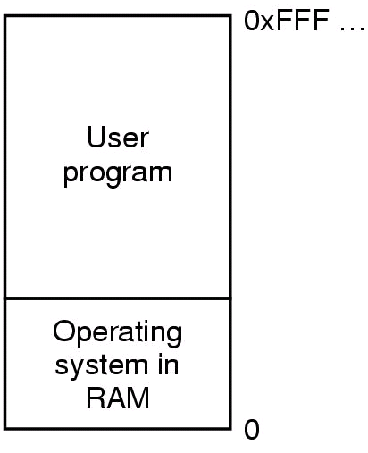
存储管理的对象
系统区
操作系统使用
常驻内存，静态分配
高端/低端
RAM/ROM
用户区
存储管理主要针对用户区
Notes:
分而治之

Slide 43
地址转换与存储保护
OK，let’s programming now!
进程
main( ) {
printf(“Hello!”);
}
内存
程序

Slide 44
地址转换与存储保护
1、程序的创建
源程序
编译
库文件
目标文件
链接
可执行文件
装入
进程

Slide 45
地址转换与存储保护
编译
链接
装入
执行
程序的编译、链接、装入和执行
源程序模块1
目标代码1
静态重定位
可执行二进代码(主存)
源程序模块2
目标代码2
可重定位目标代码(装载代码)(辅存)
…
…
可执行二进代码(主存)
动态重定位
源程序模块n
目标代码n
库代码
程序名字
空间
逻辑地址
空间
物理地址
空间

Slide 46
逻辑地址与物理地址
main.c
#include <stdio.h>
extern void b();
int x = 11;
int main(void)
{
b();
printf("hello world\n");
pause();
}
b.c
extern int x;
void b()
{
x = 22;
printf("In b function !\n");
}
引用
调用
Notes:
REFERENCE
FUNCTION CALL

Slide 47
2、逻辑地址与物理地址
编译(main.c→main.o)
Disassembly of section .text:
00000000 <main>:
int x = 11;
int main(void)
{
……
e: 29 c4 sub %eax,%esp
b();
10: e8 fc ff ff ff call 11 <main+0x11>
……
}
00000000 <x>:
0: 0b 00 or (%eax),%eax
对于每一个.C文件，都会生成一个.o中间目标文件，同时其起始地址都是从0开始的
b( )的地址未知！
Notes:
gcc –c main.c –o main.o

Slide 48
逻辑地址、物理地址
逻辑地址Logical addresses
程序装入内存之前使用的地址
是由编译器，汇编器和链接器等产生的
从0到 N的连续地址空间构成了程序的逻辑地址空间 logical address space
物理地址Physical addresses
内存以字节为单位编址，内存中各存储单元的地址，称为物理地址
程序装入内存之后，需要进行逻辑地址向物理地址的转换

Slide 49
静态重定位和动态重定位
静态重定位（static relocating address）
由装入程序实现装载代码模块的加载和地址转换，把它装入分配给进程的主存指定区域，其中的所有逻辑地址修改成主存物理地址
地址转换工作在进程执行前一次完成，无须硬件支持，易于实现，但不允许程序在执行过程中移动位置。
动态重定位（dynamic relocating address）
由装入程序实现装载代码模块的加载，把它装入分配给进程的主存储指定区域，但对链接程序处理过的应用程序的逻辑地址则不做任何修改，地址转换推迟到执行时才完成。

Slide 50
固定分区存储管理
基本思想：主存空间被系统预先划分大小不等、数目固定的若干个分区，每个分区装入一个作业；
每个分区为一块连续的存储区域；多个分区中都装入作业，则它们可以并发执行；
是能满足多道程序设计需要的最简单的存储管理技术。

Slide 51
固定分区存储管理的地址转换和存储保护
操作系统区
下限寄存器
B
用户分区1
越界中断
用户分区2
CPU
<B+L2
用户分区3
逻辑地址
绝对地址
用户分区4
用户分区5
上限寄存器
B+L2
用户分区6

Slide 52
固定分区的内存管理
优点
灵活、简单
缺点
程序大小和分区大小的匹配，内碎片
程序比最大的分区大怎么办？
地址空间如何增长，程序运行时候的内存需求增长怎么办？

Slide 53
可变分区存储管理
可变分区存储管理：是按作业的实际大小来划分分区，且分区个数也是随机的,实现多个作业对主存的共享，进一步提高主存资源利用率。

Slide 54
4.2.2 可变分区存储管理
可变分区方式主存分配和回收示例
操作系统
操作系统
8KB
8KB
空闲区
作业1
14KB
作业3
44KB
空闲区
50KB
56KB
128KB
128KB

Slide 55
可变分区地址转换与存储保护
限长寄存器
基址寄存器
限长
基址
操作系统区
物理地址 = 逻辑地址 + 所占分区起始地址
访问地址 < 作业长度
空闲分区1
CPU
<
限长
用户作业1
逻辑地址
绝对地址
空闲分区2
越界中断

Slide 56
主存不足的存储管理技术
移动技术
操作系统
操作系统
操作系统
作业1
作业1
作业1
空闲区
作业2
作业2
作业2
作业3
作业3
空闲区
空闲区
作业4
作业3
空闲区
空闲区

Slide 57
连续存储管理方式
固定分区
主存空间被划分成数目固定不变的分区，各分区的大小不等，每个分区只装入一个作业
缺点：大作业无法装入；产生内部碎片；限制多道运行的程序数
可变分区
按照作业的大小动态划分分区，分区数目可变
缺点：产生外部碎片

Slide 58
分页式存储管理的基本原理
系统区
页面：进程逻辑地址空间分成大小相等的区，每个区称之为页面或页，页号从0开始；
页框：主存用户区按页面大小划分为若干区，每个区称之为页框或页帧或块，块号从0开始；
0
1
2
3
4
5
6
7
8
9
10
11
12
13
14
页框
页面
0
1
2
3
4
5
6
主存
进程

Slide 59
分页式存储管理的基本原理
操作系统为进程在主存中建立页面和页框的映射表 。
系统区
0
1
2
3
4
5
6
7
8
9
10
11
12
13
14
页框
页表
页面
0 | 1
1 | 2
2 | 9
3 | 4
4 | 6
5 | 11
6 | 13
0
1
2
3
4
5
6

Slide 60
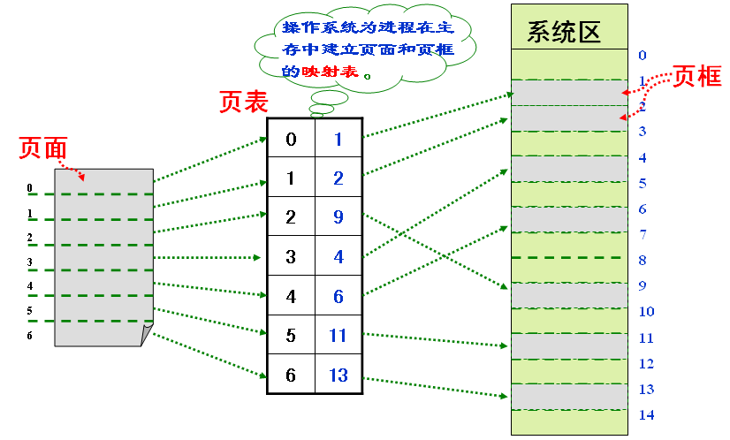
分页式存储管理的基本原理
为了减少开销，通常不是用硬件来存储页表，而是在主存中开辟存储区存放页表。系统设置一个页表控制寄存器，存放当前运行作业的页表起始地址和长度。

Slide 61
问题
逻辑地址（页面）如何转换成物理地址（页框）呢？

Slide 62
分页式存储管理的基本原理
逻辑地址转化为如下形式：
mov 0x16 add eax 3 .............
页号 p | 页内偏移地址 d
p
若给定页面大小为 L ，则逻辑地址A：
d
p=A / L;
d=A mod L
Notes:
分页存储管理系统中，逻辑地址可以表示成

Slide 63
分页式存储管理的地址转换
逻辑地址如何转换成物理地址呢？
——地址映射技术 y= f (x)
解析逻辑地址，提取页号和页内偏移地址
查找页表，根据页号获取块号
根据所获得的页内偏移地址和块号，计算 物理地址＝f (逻辑地址)？？
逻辑地址
页号 | 页内偏移地址
页表
0 | 1
1 | 2
2 | 4
3 | 6
4 | 9
5 | 11
6 | 13
页号
块
号
物理地址= 页框号×页面长度＋页内偏移地址

Slide 64
分页式存储管理的地址转换
页表和作业表的一般格式
页号
块号
作业名
页表始址
页表长度
第0页
块号1
A
XXX
XX
第1页
块号2
B
XXX
XX
…
…
…
…
…
页表
作业表

Slide 65
分页式存储管理的地址转换
逻辑地址
物理地址
CPU
p d
b d
页表基址寄存器
页表
页表首地址
页表长度
0
1
·
·
p b
·
·
·
判断
主存
地址越界

Slide 66
4.4.2 分段式存储管理的基本原理
分段
按程序的逻辑关系划分为若干个程序段；
一个程序占据多个虚拟地址空间，那么不同的段可能有同样的虚拟地址空间
要区分一个虚拟地址所在的段，必须：
在虚拟地址前面冠以一个前缀，即该地址所在的段号
分段情况下，一个虚拟地址将由段号和段内偏移两个部分组成

Slide 67
4.4.2 分段式存储管理的基本原理
两维逻辑地址
段号：段内偏移地址；

Slide 68
4.4.2 分段式存储管理的基本原理
作业表和段表
段表
每个段分配在一个连续的内存空间；
不同段可在不连续的内存空间；
物理内存空间被动态的划分为若干个长度不相同的区域，称为物理段，由起始地址和长度确定；
段表，实现从逻辑段到物理段的映射； 记录了段起始地址和长度等信息；
每一个作业有一个段表；

Slide 69
4.4.2 分段式存储管理的基本原理
段号
始址
长度
作业名
段表始址
段表长度
第0段
XXX
XXX
A
XXX
XX
第1段
XXX
XXX
B
XXX
XX
第2段
…
…
…
…
…
段表
作业表

Slide 70
4.4.2 分段式存储管理的基本原理
地址转换和存储保护
越界?
段控制寄存器
逻辑地址
段表起始地址 段表长度
段号s 段内偏移地址d
段号 段基址 段长
越界
物理地址
段表

Slide 71
4.4.3 段的共享
不同作业段表中的项指向同一个段基址；
几道作业共享的例行程序可放在一个段中，各道作业的共享部分有相同的基址/限长值；
对共享段的信息必须进行保护；

Slide 72
分段和分页的比较
分段是信息的逻辑单位，由源程序的逻辑结构所决定，用户可见；
段长可根据用户需要来规定，段起始地址可从任何主存地址开始；
分段方式中，源程序(段号，段内位移)经连结装配后地址仍保持二维地址结构。

Slide 73
分段和分页的比较
分页是信息的物理单位，与源程序的逻辑结构无关，用户不可见；
页长由系统确定，页面只能以页大小的整倍数地址开始；
分页方式中，源程序(页号，页内位移)经连结装配后地址变成了一维地址结构。

Slide 74
分段的优点和缺点
逻辑分段的优点
每个逻辑单元可以单独占一个虚拟地址空间，使得编写程序的空间大为增长
对于空间稀疏的程序，分段管理将节省大量的空间。因为空闲的部分不用分配任何虚拟空间；而在分页下，空闲的空间仍然分配虚拟页面，只不过页面非法而已
缺点
外部碎片
一个段必须全部加载到内存

Slide 75
补充：段页式存储管理
逻辑段，地址空间较大，主存中找不到连续的空间存放；
段中分页，按页分散存放；
建立两级映射表， 一级映射——段表，二级映射——页表；
段大小不同，故所分的页数也不同；

Slide 76
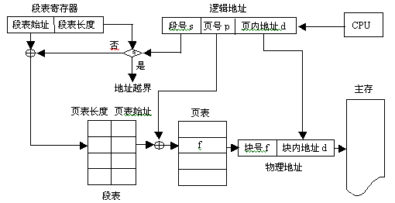
补充：段页式存储管理

Slide 77
主要内容
操作系统的安全问题
操作系统基本概念
操作系统存储保护
安全操作其他安全机制
Notes:
学习目的：

Slide 78
身份认证
标识与鉴别
以一个身份来标识用户，并且此身份必须经过系统的认证与鉴别，即身份认证
身份认证信息分类
用户所知道的信息：如口令
用户所拥有的信息：智能卡
用户是谁：用户的生物学特征，如签名、指纹

Slide 79
访问控制
自主访问控制
强制访问控制
基于角色的访问控制

Slide 80
审计
审计的定义
审计就是对系统中有关安全的活动进行记录、检查及审核
它的主要目的就是检测和阻止非法用户对计算机系统的入侵，并显示合法用户的误操作

Slide 81
审计
审计事件
系统审计用户操作的最基本单位
系统将所有要求审计或可以审计的用户动作都归纳成一个个可区分、可识别、可标志的审计单位，称为审计事件。

Slide 82
审计
审计记录
一般包括如下信息：事件的日期和时间、代表正在进行事件的主体的唯一标识符、事件类型、事件的成功与失败等
对于标志和鉴别事件，审计记录应该记录下事件发生的源地点（如终端标识符）
对于涉及客体操作的事件，审计记录应该包含客体名等信息

Slide 83
最小特权管理
基本思想
系统不赋予用户超过其执行任务所需特权以外的特权，或者说仅给用户赋予必不可少的特权
一方面赋予主体“必不可少”的特权以保证用户能完成承担的任务或操作
一方面仅给用户“必不可少”的特权从而能限制用户所能进行的操作。

Slide 84
Windows系统安全
Windows系统是目前市场上占统治地位的操作系统，被广泛作为企业、政府部门以及个人计算机的系统平台，现在常用的版本有Windows7~ Windows10等。

Slide 85
Windows系统安全
Windows安全子系统的结构
身份认证
访问控制
审计

Slide 86
Windows系统安全
Windows系统安全机制
Windows认证机制
Windows访问控制机制
用户账户管理
加密文件系统
BitLocker机制
Windows审计/日志机制

Slide 87
UNIX/Linux的安全机制
UNIX是一种多用户、多任务的操作系统，这类操作系统的一个基本功能就是防止系统中不同用户之间的相互干扰，所以UNIX的设计宗旨是要考虑安全的。

Slide 88
UNIX/Linux的安全机制
Linux是UNIX的一个克隆版本，在安全结构上，Linux与UNIX基本相似，如无特殊说明，对UNIX安全机制的描述同样也适用于Linux。

Slide 89
UNIX/Linux的安全机制
UNIX/Linux操作系统概述
UNIX/Linux安全机制
标识和鉴别
访问控制
审计

Slide 90
隐蔽信道
隐蔽信道的概念最早是由Lampson提出的
如果一个通信信道不是被设计用来传输信息的，那么此信道是隐蔽的。
任何在违背系统安全策略的情况下被用来传输信息的通信信道。
允许进程以危害系统安全策略的方式传输信息的通信信道。

